Slide 1
Examining Data
Diah Pramestari, ST., MT
Teknik Industri
Universitas Persada Indonesia YAI

Slide 2
Tahap awal sebelum melakukan analisis lanjutan (regresi berganda, analisis faktor, diskriminan, cluster analysis)
Tujuan : memastikan data yang dianalisis layak, bersih dan memenuhi asumsi dasar dari metode analisis multivariat

Slide 3
Langkah Examining Data
Pemeriksaan struktur dan kelengkapan data
Deteksi dan penanganan data hilang (Missing Values)
Pemeriksaan outlier
Uji normalitas data
Uji linearitas dan homogenitas
Uji multikolinearitas dan korelasi

Slide 4
Pemeriksaan Kelengkapan Data
Langkah pemeriksaan :
Jumlah variabel dan observasi (kesesuaian dengan desain penelitian)
Tipe data setiap varibel (nominal, ordinal, interval, rasio)
Ketersediaan data, memastikan apakah ada missing values

Slide 5
Penanganan Missing Value
Missing value : kondisi ketika suatu pengamatan pada satu variable atau lebih tidak memiliki nilai data
informasi yang tidak tersedia untuk sebuah kasus disebabkan karena informasi yang diperlukan sulit dicari dan tidak tersedia

Slide 6
Kondisi Missing Value
Missing value terjadi karena :
Responden tidak menjawab pertanyaan
Kesalahan pencatatan atau entri data
Kerusakan atau hilangnya sebagian data

Slide 7
Akibat Missing Value
Missing value dapat menjadi masalah karena :
Mempengaruhi validitas hasil analisis
Mengurangi ukuran sampel efektif
Menyebabkan bias
Menganggu asumsi statistik
Mempengaruhi hasil perhitungan

Slide 8
Jenis Missing Value
MCAR (Missing Completely at Random)
Data hilang secara acak penuh, tidak terkait dengan variabel lainnya
Contoh : lembar jawaban rusak
MAR (Missing at Random)
Data hilang tergantung pada variabel lain, tetapi tidak tergantung pada nilai variabel itu sendiri
Contoh : data penghasilan tidak diisi

Slide 9
Jenis Missing Value
NCAR (Not Missing at Random)
Data hilang tergantung pada nilai itu sendiri
Contoh : responden berpenghasilan tinggi tidak mengisi kolom penghasilan, padahal data tersebut data dengan nilai yang tinggi
Dapat menyebabkan bias signifikan dan sulit diperbaiki

Slide 10
Langkah Missing Value dalam Analisis Multivariat
Jika <5% data hilang, imputasi sederhana (mean/median) masih aman
Jika 5-15% data hilang, pertimbangkan metode imputasi lanjutan (regresi atau multiple imputation)
Jika 15-20% data hilang, perlu analisis mendalam dan lakukan desain penelitian ulang

Slide 11
Pemeriksaan Outliner
Data outlier adalah data yang secara nyata berbeda dengan data-data yang lain
Tujuan pemeriksaan outliner adalah memastikan data bersih dan valid sehingga hasil analisis akurat
Data outlier bisa terjadi karena :
  Kesalahan input data
  Kesalahan pengambilan sampel
  Terdapat data ekstrem yang tidak bisa dihindarkan keberadaannya

Slide 12
Tujuan Pemeriksaan Outliner
Outliner dapat menggeser rata-rata dan kovarians, yang menjadi dasar analisis multivariat
Dapat mengubah struktur hubungan antarvariabel dan menyebabkan hasil analisis tidak stabil
Dapat menyebabkan pelanggaran asumsi

Slide 13
Metode Pemeriksaan Outliner
Metode yang paling umum : Mahalanobis Distance
Mengukur jarak suatu observasidari pusat data (mean) dengan memperhitungkan kovarians antar variabel
Contoh ?

Slide 14
Uji normalitas
Uji normalitas : prosedur untuk mengetahui apakah data pada variable penelitian berdistribusi normal atau tidak
Distribusi normal berarti data menyebar secara simetris di sekitar rata-rata

Slide 15
Tujuan Uji Normalitas
Memastikan data memenuhi asumsi dasar analisis multivariat
Menentukan apakah perlu dilakukan transformasi data
Menghindari kesalahan interpretasi akibat data yang menyimpang dari distribusi normal

Slide 16
Metode Uji Normalitas
Multivariate Skewness dan Kurtosis
  Jika nilai skewness dan kurtosis Mardia tidak signifikan, maka data dianggap normal multivariat
Mahalanobis distance
  Jika nilai mahalanobis tinggi, kemungkinan data tidak normal

Slide 17
Uji Linieritas
Uji yang dilakukan untuk memastikan hubungan antara variable independent (X) dan variable dependen (Y) bersifat linear (garis lurus)
Perubahan pada variable X harus sebanding secara konstan dengan perubahan pada Y
Jika hubungan tidak linear maka hasil analisis menjadi tidak valid atau bias

Slide 18
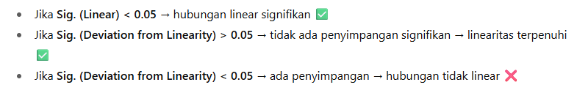
Metode Pengujian Linearitas
Metode Grafik (Visual inspection)
  Buat scatterplot antara variable bebas dan variable tak bebas
  Amati pola : jika membentuk pola garis lurus naik/ turun berarti linear, jika membentuk pola lengkung berarti tidak linear
Metode Statistik (Uni Anova Linearitas)

Slide 19
Uji multikolinearitas dan korelasi
Langkah awal untuk memeriksa apakah variabel bebas memiliki hubungan linear yang sangat kuat satu dengan yang lainnya
Jika multikolinearitas terjadi, artinya : variable-variabel bebas tidak memberikan informasi yang unik terhadap variabel dependennya (sebagian besar informasi variabel tersebut tumpang tindih)

Slide 20
Tujuan Uji Multikolinearitas
Memastikan bahwa setiap variabel bebas berkontribusi secara independen dalam model
Menghindari hasil analisis yang tidak stabil atau menyesatkan
Memastikan interpretasi koefisien regresi tetap valid

Slide 21



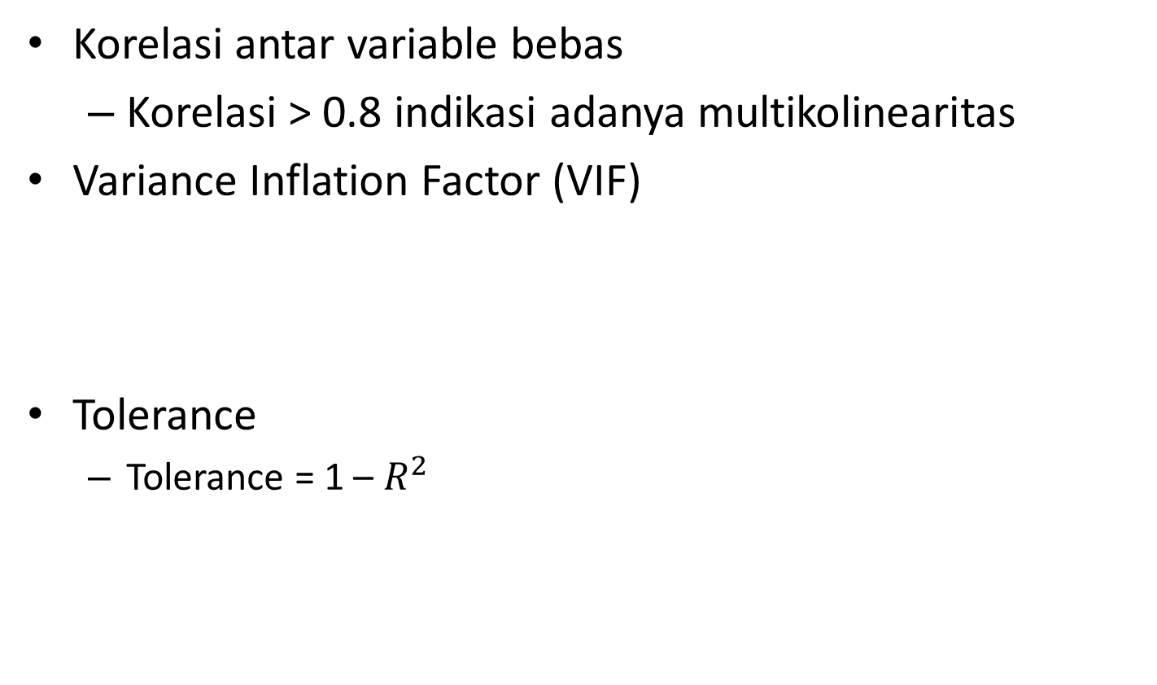
Pengukuran Multikolinearitas
Korelasi antar variable bebas
  Korelasi > 0.8 indikasi adanya multikolinearitas
Variance Inflation Factor (VIF)
Tolerance
  Tolerance = 1 – $R^{2}$

Slide 22
Tindakan Multikolinearitas
Apabila terjadi multikolineritas, maka :
Hapus salah satu variabel yang memiliki korelasi tinggi
Gabungkan beberapa variabel menjadi satu faktor

Slide 23
Contoh
Analisis pengaruh nilai total indeks prestasi dan usia mahasiswa terhadap waktu kelulusan
Jika indeks prestasi dan usia memiliki korelasi > 0,8 maka keduanya memberikan informasi yang hampir sama, artinya terjadi multikolinearitas
Hapus atau gabungkan variabel tersebut

